Slide 1
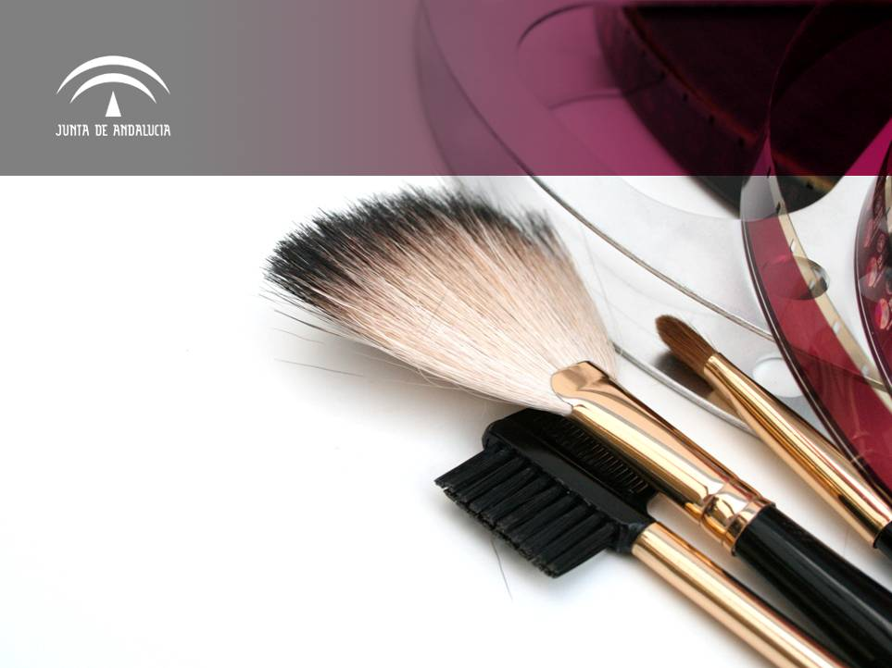
Técnico/a en caracterización
CICLO FORMATIVO DE GRADO MEDIO
Caracterización
Mi formación, mi futuro.

Slide 2
Con los conocimientos adquiridos en este ciclo formativo serás capaz de cambiar el aspecto físico del intérprete utilizando técnicas de maquillaje, peluquería, prótesis, efectos especiales y posticería.

Slide 3
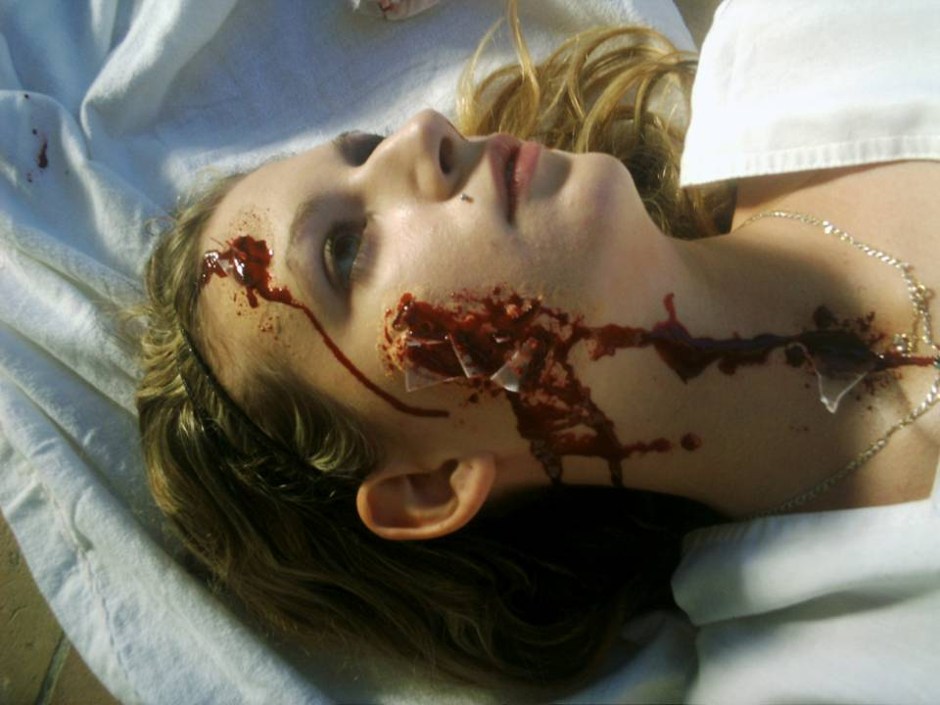
GRAN FOTO 1

Slide 4
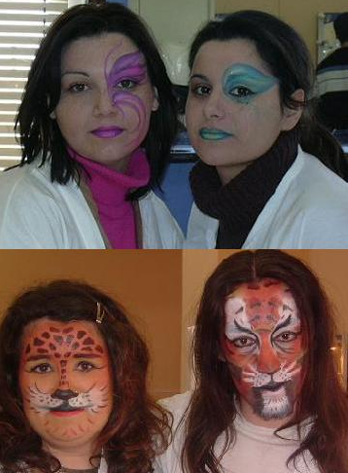
¿Qué voy a aprender ?
¿Qué voy a aprender?
A transformar la imagen del intérprete en el personaje deseado utilizando todo tipo de materiales.
A conocer los medios y herramientas útiles para la profesión de maquillador en medios audiovisuales.
Maquillaje de caracterización

Slide 5
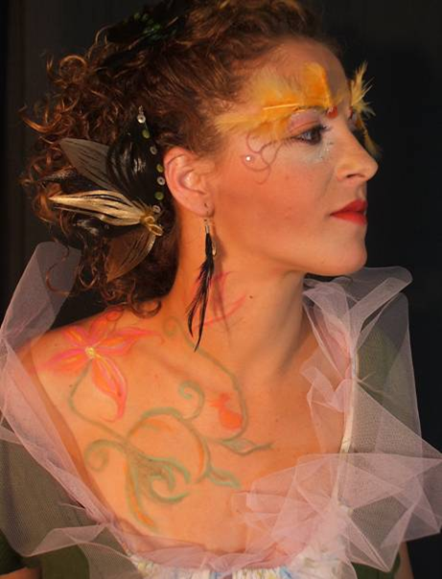
¿Qué voy a aprender ?
A recrear personajes históricos, de leyenda y de ficción.
Con fines artísticos, publicitarios y comerciales.
Maquillaje de fantasía

Slide 6
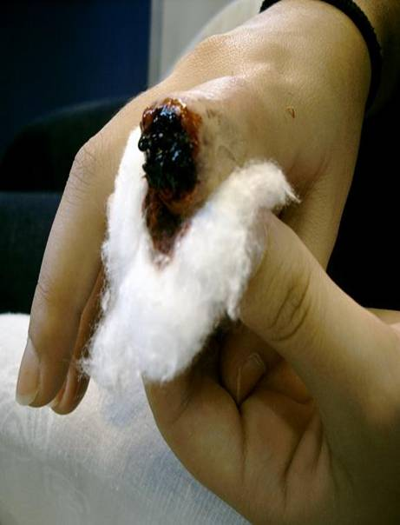
¿Qué voy a aprender ?
A usar sangre y carne artificial, mástic, alginatos y yesos, colodio, elementos de maquillaje de caracterización y de efectos especiales....
* La foto es indicativa del ciclo formativo pero no se pretende incitar a la violencia.
Maquillaje de efectos especiales*

Slide 7
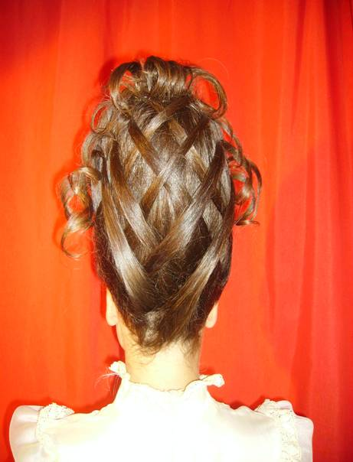
¿Qué voy a aprender ?
A fabricar y poner pelucas y calotas (calvas artificiales), bigotes, barbas y otros postizos de pelo.
A transformar el cabello adecuándolo a un estilo y época definidos.
Transformaciones del cabello

Slide 8
¿Cómo conseguirlo?
Formándote en los siguientes módulos especializados y que serán completados con módulos complementarios y tranversales.
Finalmente procederás a completar la formación en empresas y su superación conllevará la obtención del título de Técnico de Caracterización.
Diseño de personajes y organización del trabajo
Fabricación de prótesis para caracterización
Posticería
Maquillaje de caracterización
Maquillaje de efectos especiales
Transformaciones del cabello para caracterización

Slide 9
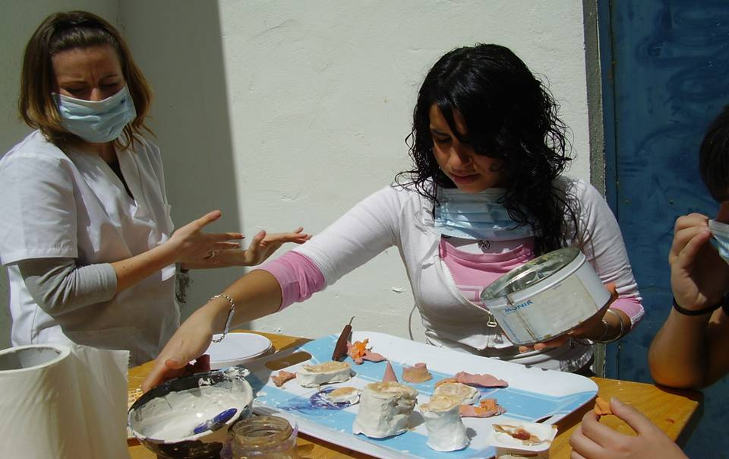
¿Cómo conseguirlo?
Fabricación de prótesis

Slide 10
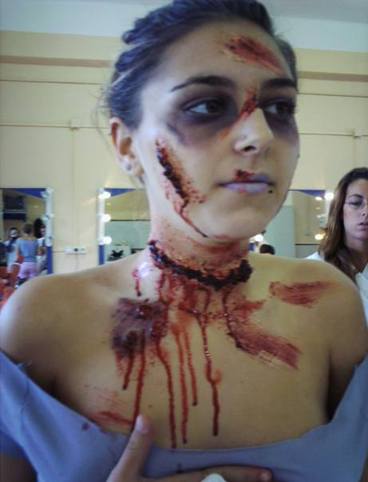
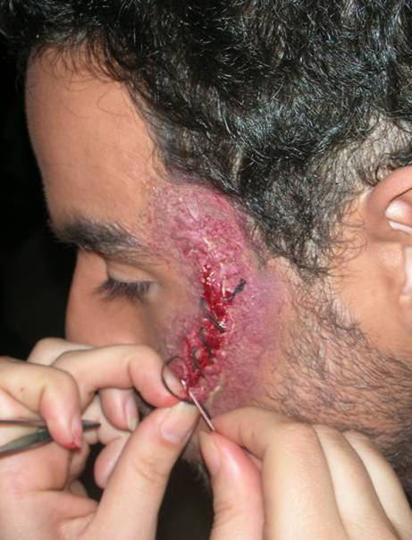
¿Cómo conseguirlo?
Maquillaje de efectos especiales
Fabricación de prótesis

Slide 11
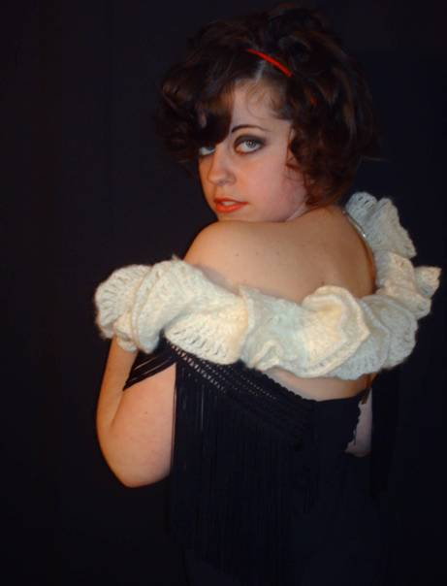
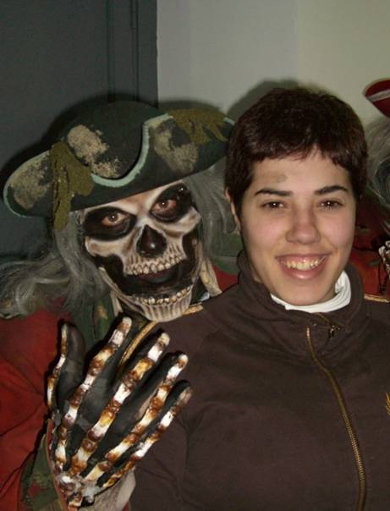
¿Cómo conseguirlo?
Maquillaje de caracterización
Caracterizadora y 1º Premo de Maquillaje en Carnaval

Slide 12
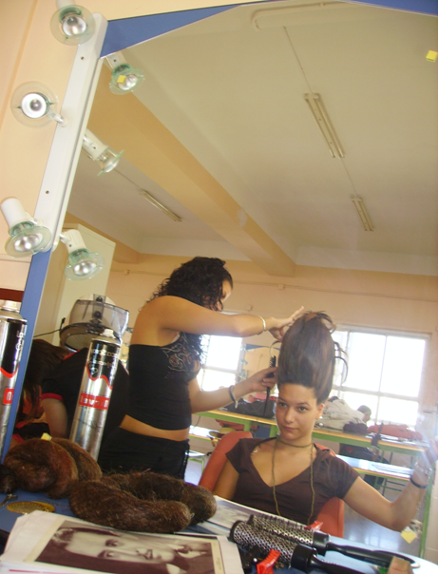
Voy a trabajar como:
Caracterizador
Maquillador
Posticero
Fabricante de elementos para la caracterización
Comercial para empresas de estética y caracterización
Transformación del cabello

Slide 13
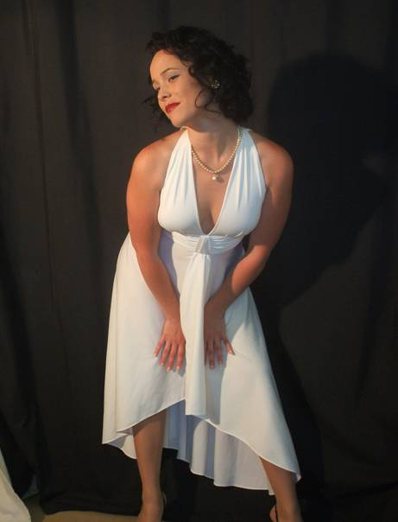
Voy a trabajar en:
Televisión.
Teatro.
Cine.
Publicidad.
Servicios fúnebres.
Comercial para firmas en el ámbito de la estética y la caracterización.
Maquillaje de caracterización

Slide 14
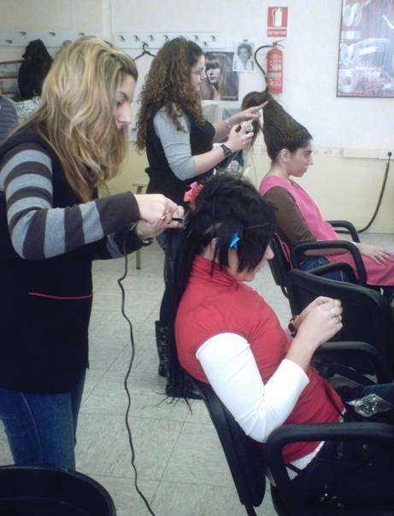
Puedo seguir estudiando:
Otros ciclos formativos de imagen personal de grado medio:
- Peluquería
- Estética Personal Decorativa
En el ciclo formativo de grado superior si superás la prueba de acceso:
- Estética
Bachillerato
Peluquería

Slide 15
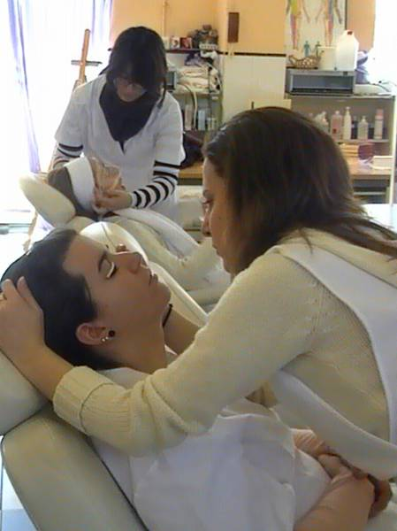
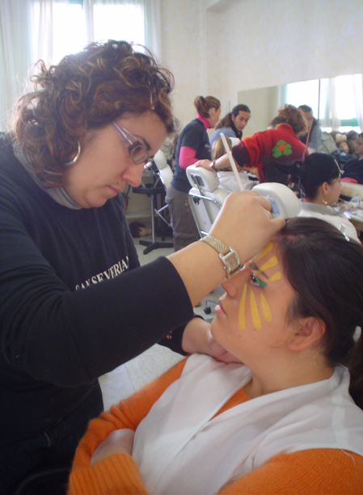
Puedo seguir estudiando:
Estética
Estética Personal Decorativa

Slide 16
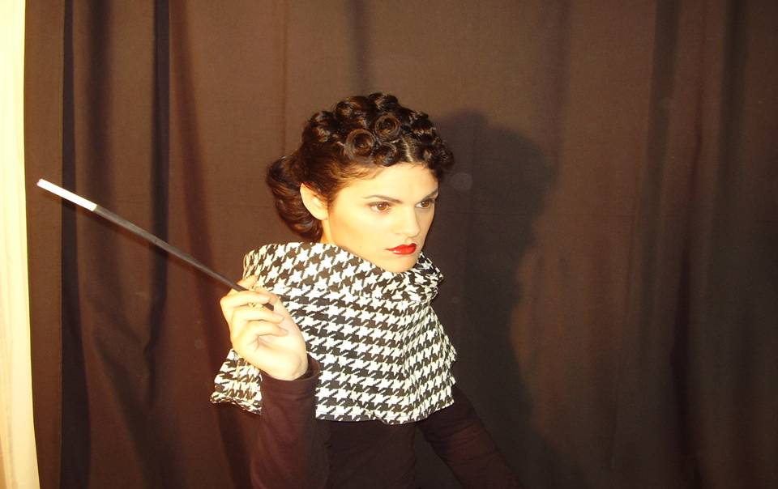
Maquillaje de caracterización
Notes:
CONTENIDO. Opción 5
Una fotografía.
La fotografía debe ajustarse a las guías, llegando hasta los bordes izquierdo y derecho de la diapositiva,
según el modelo propuesto. Para activar y desactivar la visualización de las guías [Ver> Cuadrícula y
guías> Activar casilla “Mostrar guías de dibujo en la pantalla”].
En las páginas de contenido ha de utilizarse el encabezado, con el fin de identificar el apartado en el que
nos encontramos.
IMPORTANTE: COMPROBAR QUE EL ENCABEZADO SEA EL CORRECTO.
Datos técnicos
Encabezado. Tipo de letra: Arial, tamaño: 14 puntos, color: gris (RGB: 128, 128, 128) [Formato> Fuente]. Alineación derecha [Formato> Alineación> Alinear a la derecha].
Pie de foto. Tipo de letra: Arial, tamaño: 12 puntos, color: blanco (RGB: 255, 255, 255) [Formato> Fuente]. Alineación izquierda [Formato> Alineación> Alinear a la izquierda].

Slide 17


